Slide 1
ГРИБЫ ИДУТ НА ВЫСТАВКУ!
РАЗНООБРАЗИЕ ЭКСПОЗИЦИЙ И ОБЩИЕ ВОПРОСЫ ОРГАНИЗАЦИИ ВЫСТАВОК ГРИБОВ

Slide 2
Carsten Höller: SOMA

Slide 3
The British Museum: the Zoological Gallery, crowded with holiday visitors
https://ru.pinterest.com/pin/176484879121883564

Slide 4
Visitors look at a blooming titan arum at the Bonn University's botanical gardens
http://www.alamy.com/stock-photo-bonn-germany-23-june-2013-visitors-look-at-a
-blooming-titan-arum-amorphophallus-57631484.html

Slide 5
Карта ботанического сада в Санкт-Петербурге
http://trip-together.ru/botanicheskij-sad-sankt-peterburga-cvetenie-sakury

Slide 6
Paul Stamets in his cultivation room with Ganoderma lucidum
https://potent.media/mushroom-scientist-paul-stamets-interview

Slide 7
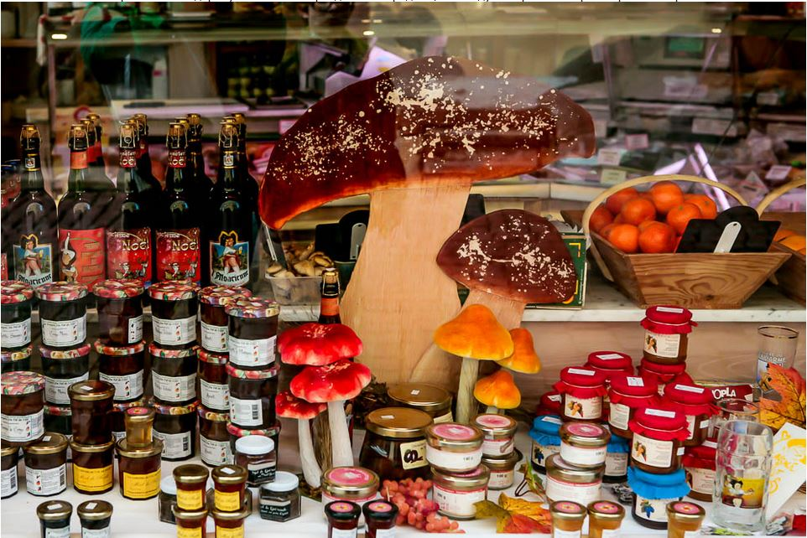
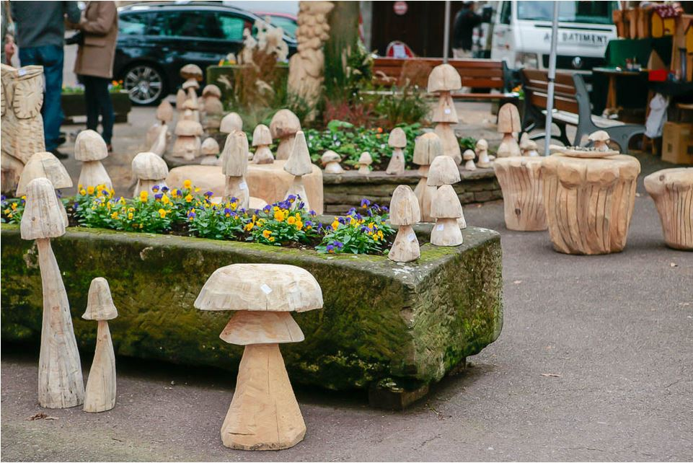
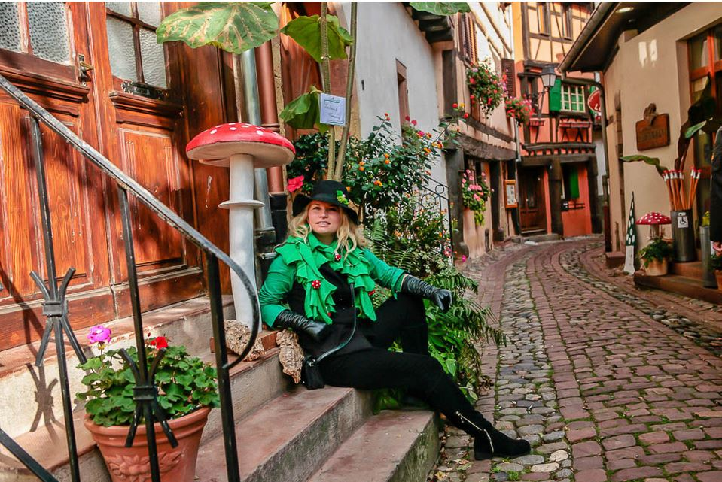
La boutique du Champignon
http://eprinsloo.com/prazdniki/prazdnik-gribov

Slide 8
Сайты производителей продукции из грибов: интерактивные выставки

Slide 9
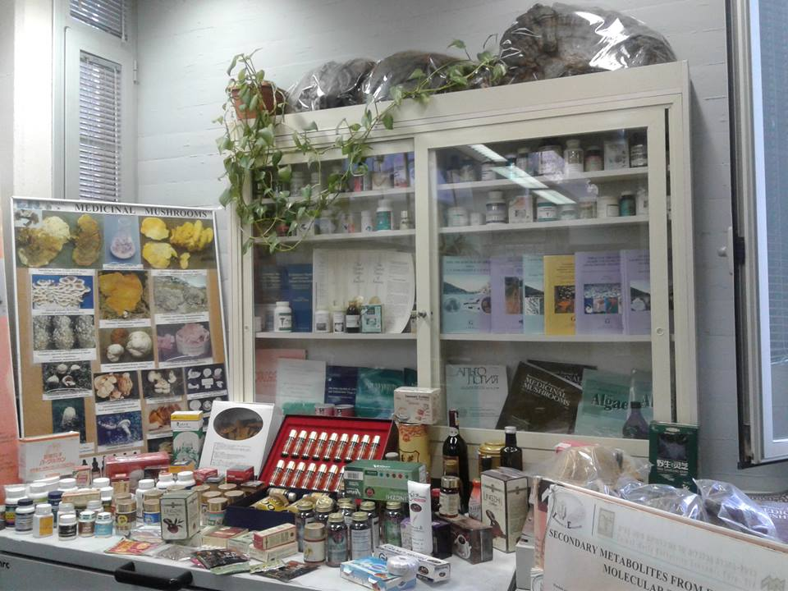
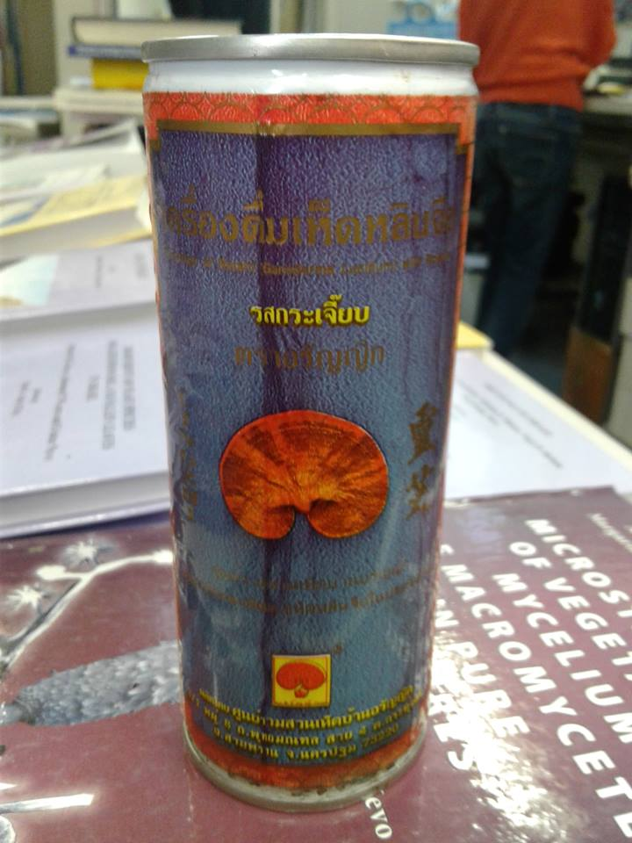
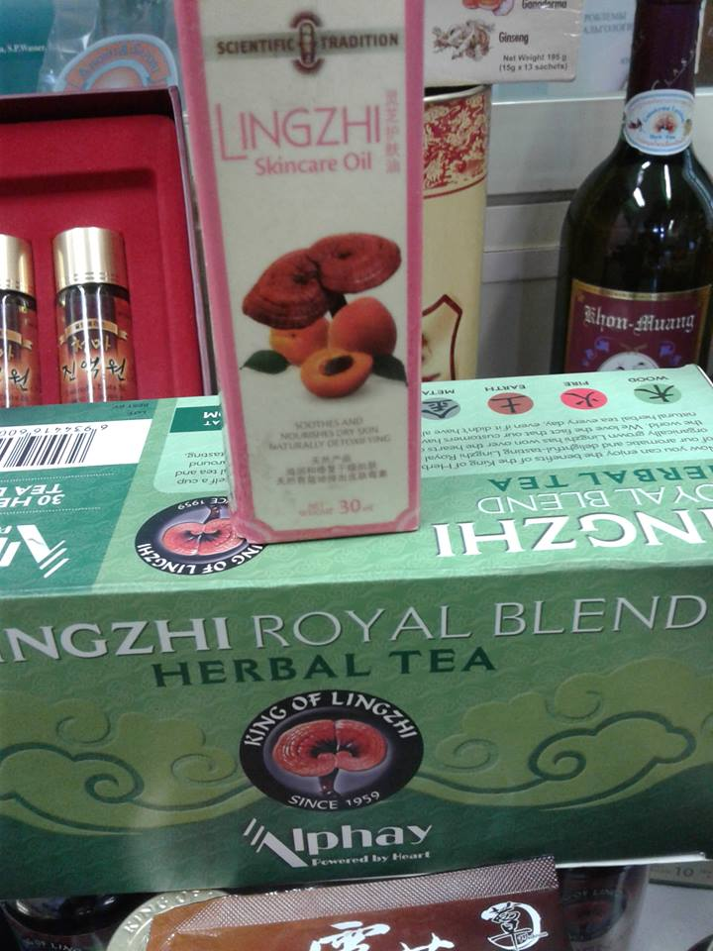
Сокровища микологической лаборатории Хайфского университета, Израиль
https://www.facebook.com/photo.php?fbid=10156222409199301&set=pcb.1 0156222418849301&type=3

Slide 10
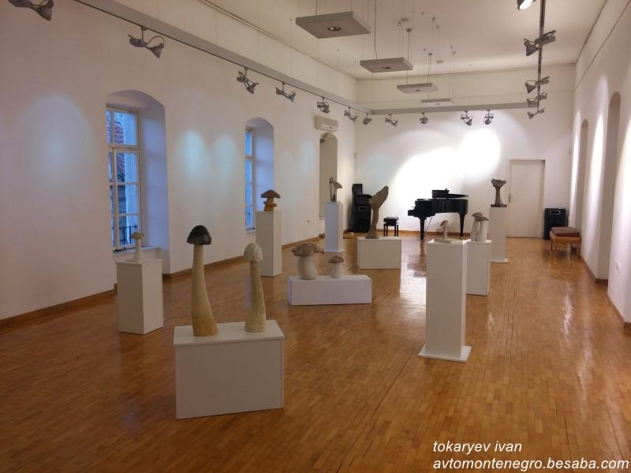
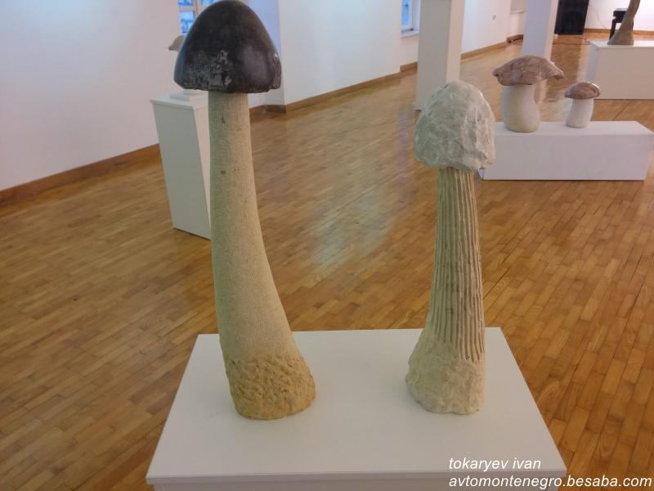
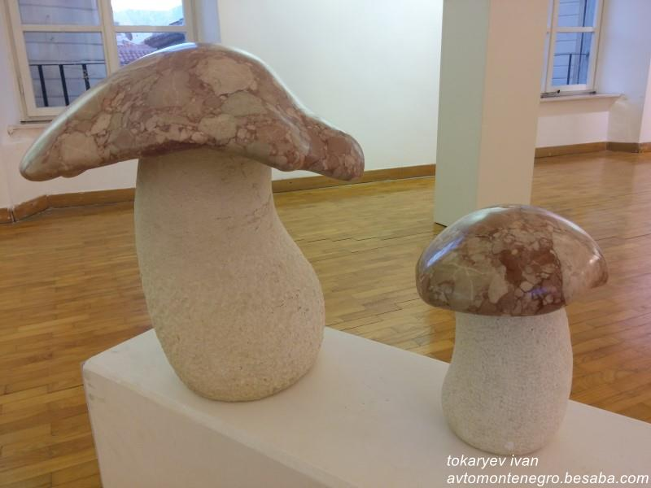
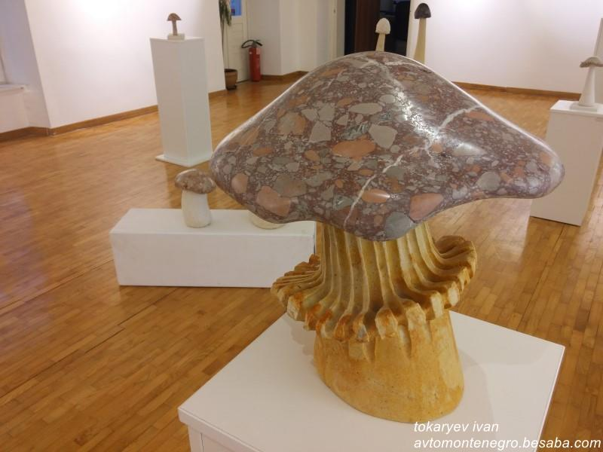
Выставка каменных грибов в Черногории, Будва, скульптор Balša Kalac
http://avtomontenegro.besaba.com/griby-iz-kamnya/

Slide 11
Выставка живых грибов в Москве 8-9 октября 2016
http://rpu6o4ku.livejournal.com/474360.html

Slide 12
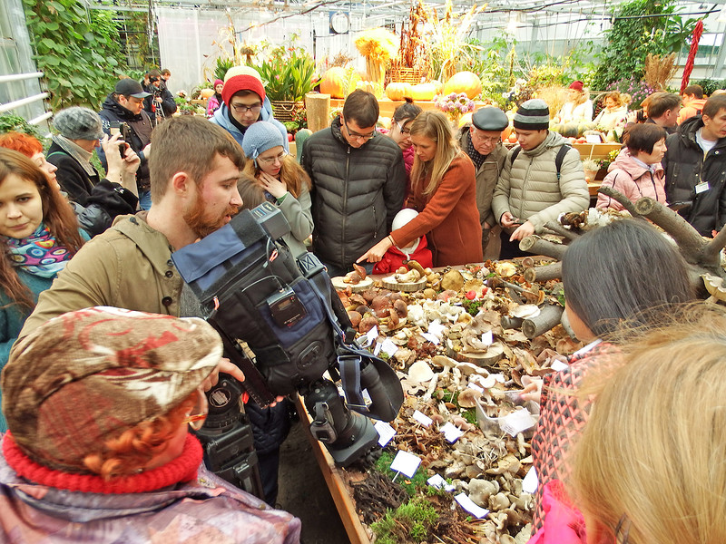
Осенняя выставка живых грибов
Три составляющие:
Образовательная
Развлекательная
Коммерческая
http://rpu6o4ku.livejournal.com/474360.html
http://travel-tomsk.ru/novosti/kak-v-molchanovo-prazdnik-griba-otmechali

Slide 13
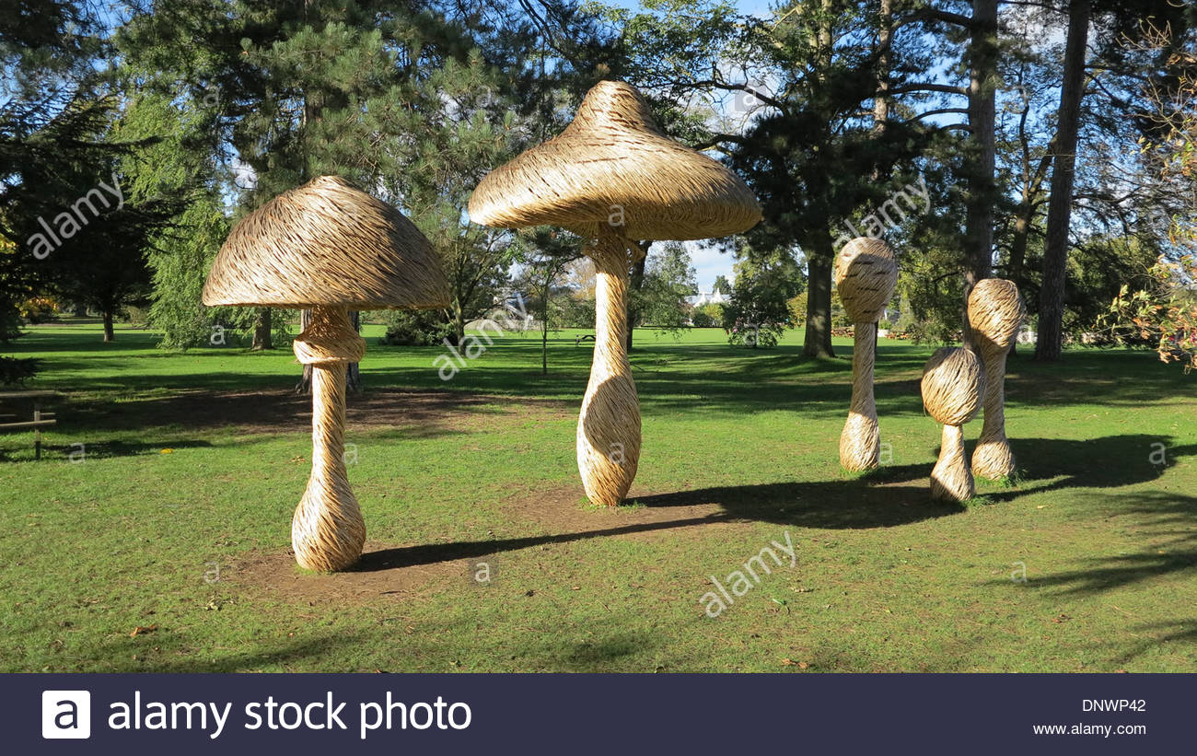
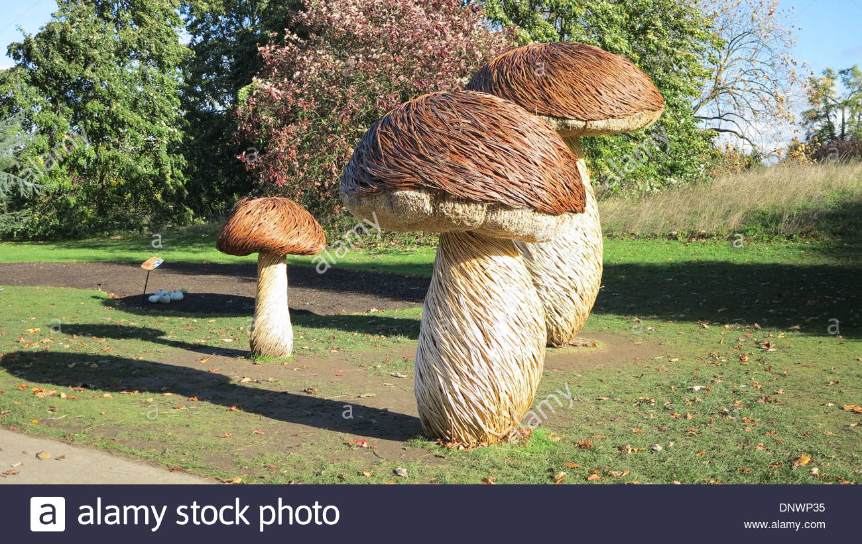
Идеи архитектуры и дизайна: «Fungi Fairy Ring» by Tom Hare at The Royal Botanic Garden
http://www.alamy.com/stock-photo-woven-willow-mushrooms-at-royal-
botanical-gardens-kew-london-uk-as-65105042.html

Slide 14
3D Printing With Fungus: Eric Klarenbeek
https://3dprint.com/7279/3d-print-fungus-mycelium

Slide 15
Museum of Modern Art: Mushroom tower by David Benjamin
http://www.huffingtonpost.com/2014/07/02/moma-hy-fi-_n_5549107.html

Slide 16
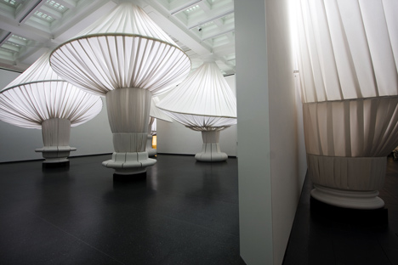
ReOrder at the Brooklyn Museum by Situ Studio: Mushroom pillars
http://www.huffingtonpost.com/2014/07/02/moma-hy-fi-_n_5549107.html

Slide 17
Выставка грибов: идеи архитектуры и дизайна. «Гигантские трехчастные грибы» Карстена Хёллера
http://archive.garageccc.com/eng/exhibitions/13619.phtml

Slide 18
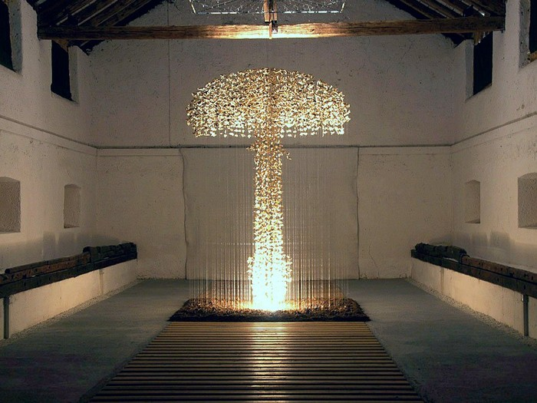
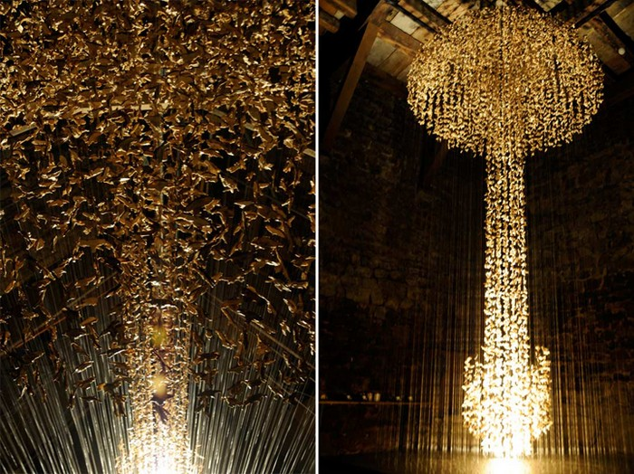
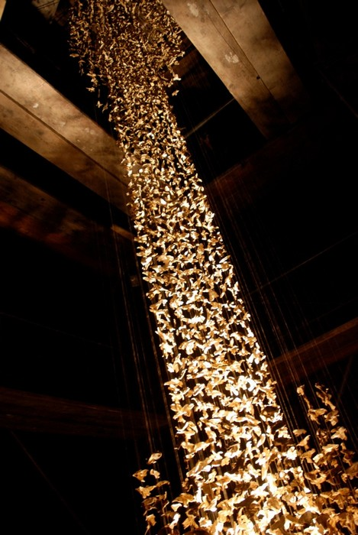
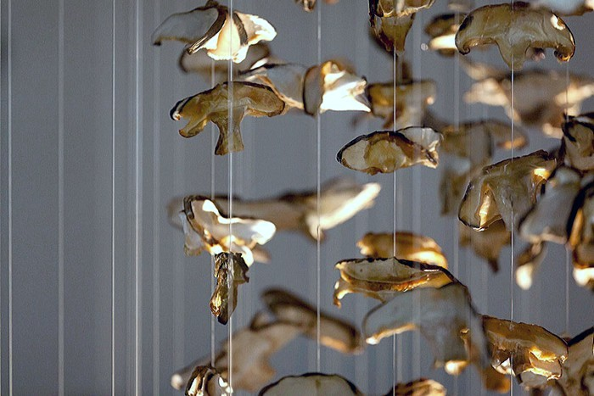
Mushroom Cloud: грибовидное облако из грибов (Chris Drury )
https://kulturologia.ru/blogs/070612/16644/

Slide 19
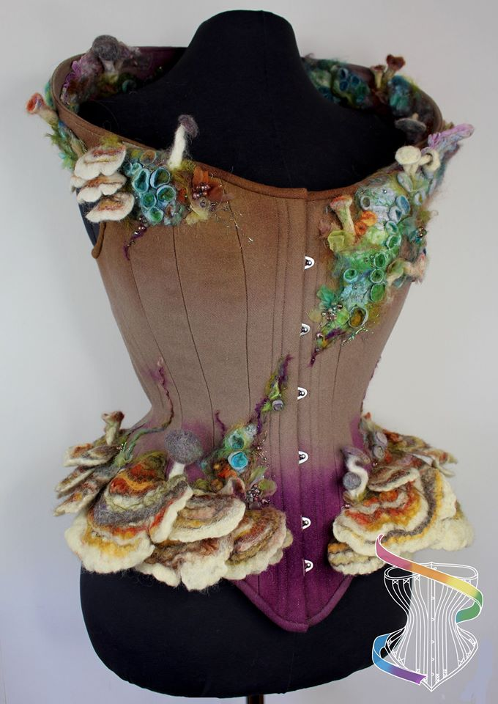
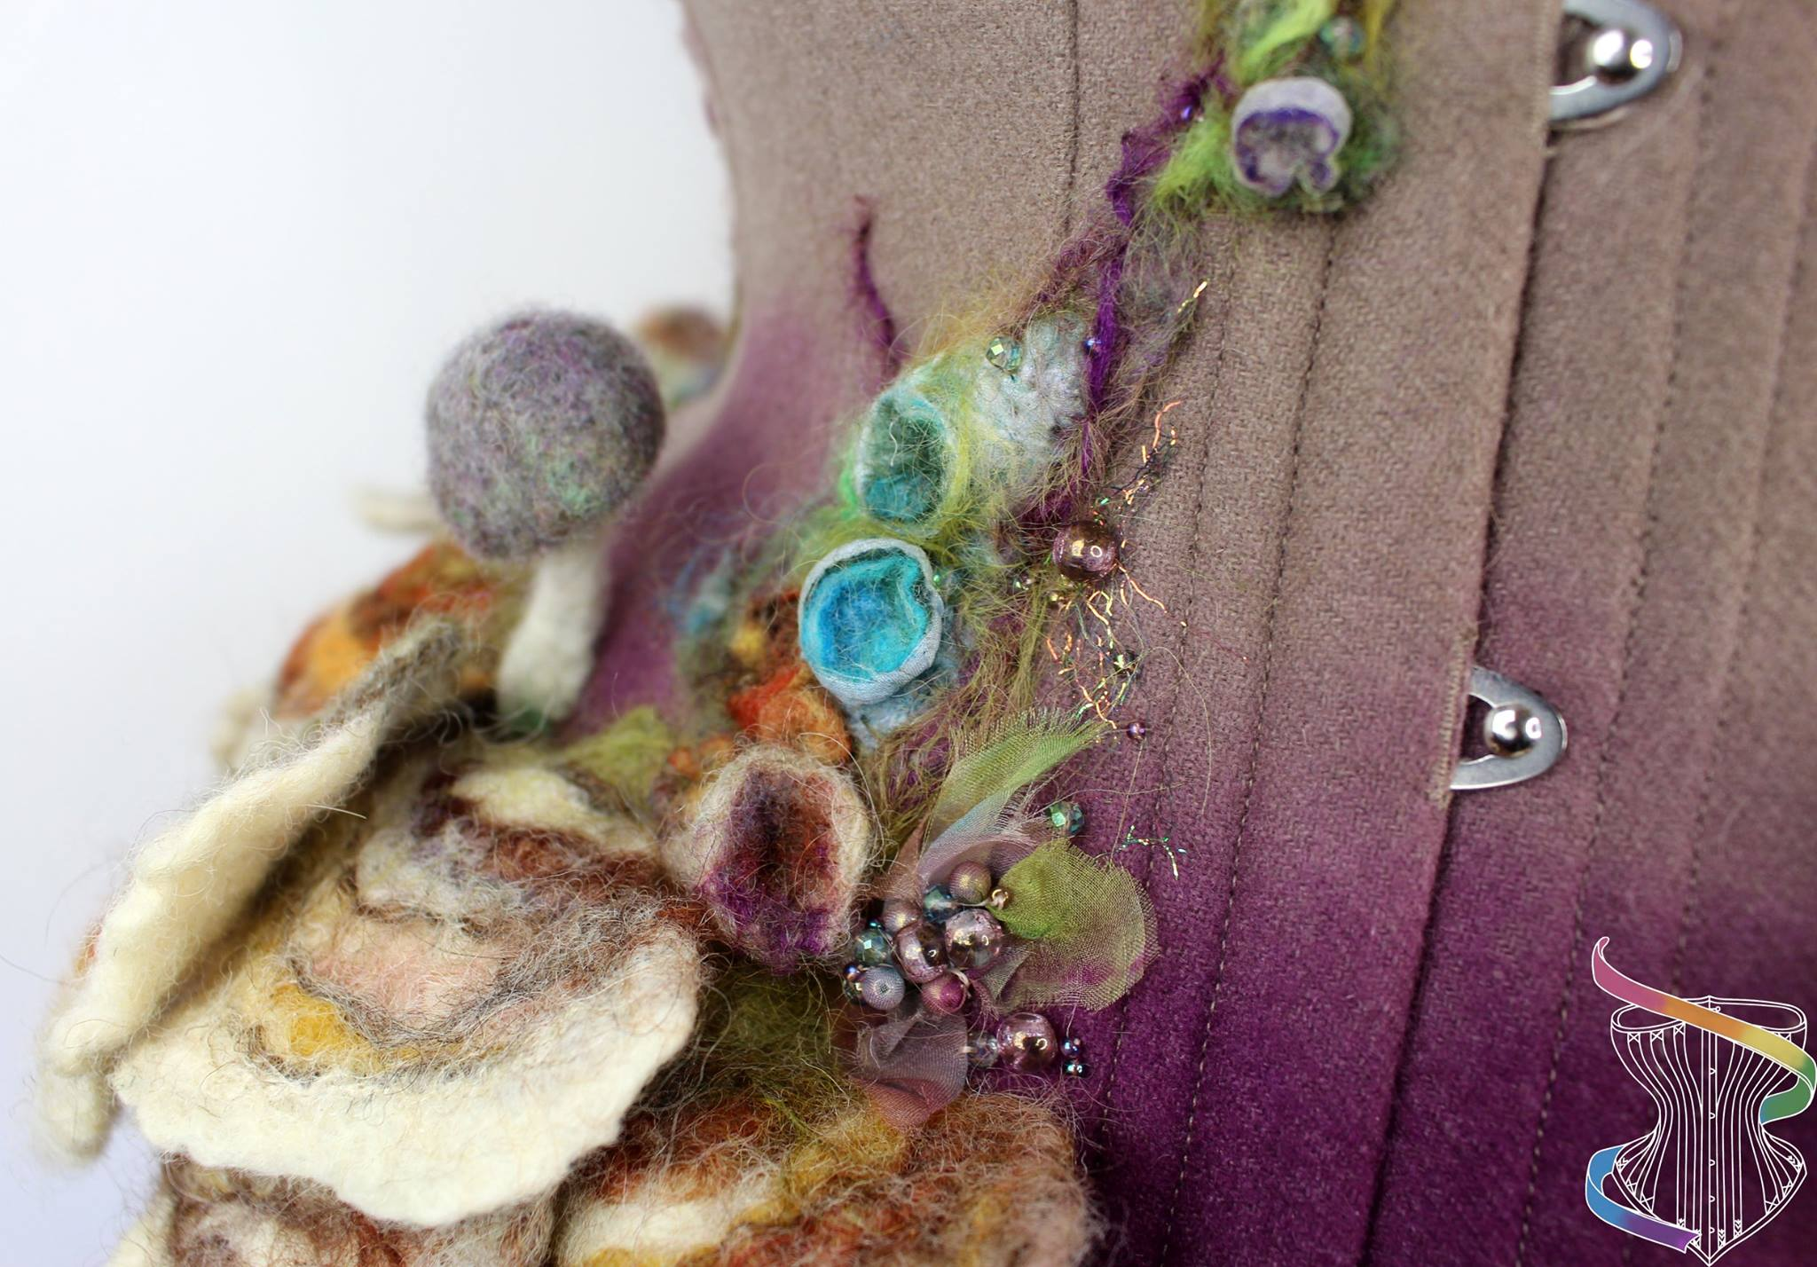
“Beautiful decay” Rainbow curve corsetry
https://www.facebook.com/RainbowCurveCorsetry/photos/pcb.191535501 8784797/1915348952118737/?type=3

Slide 20
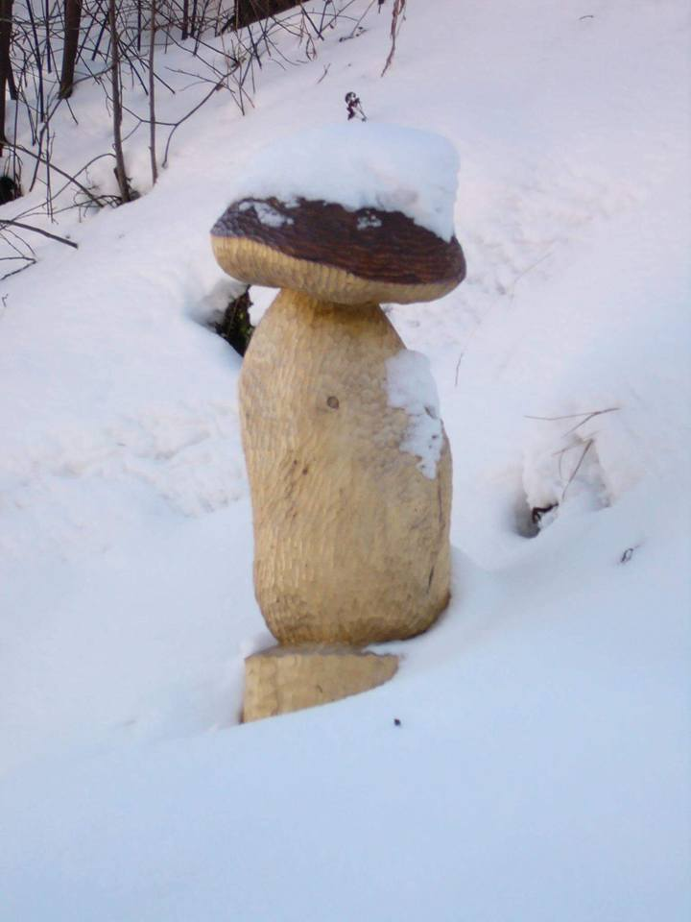
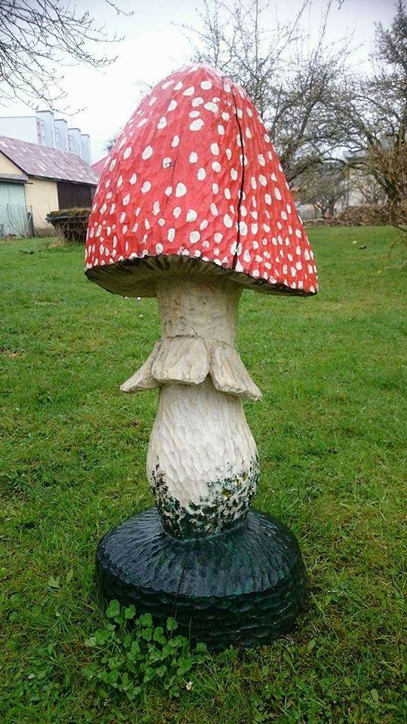
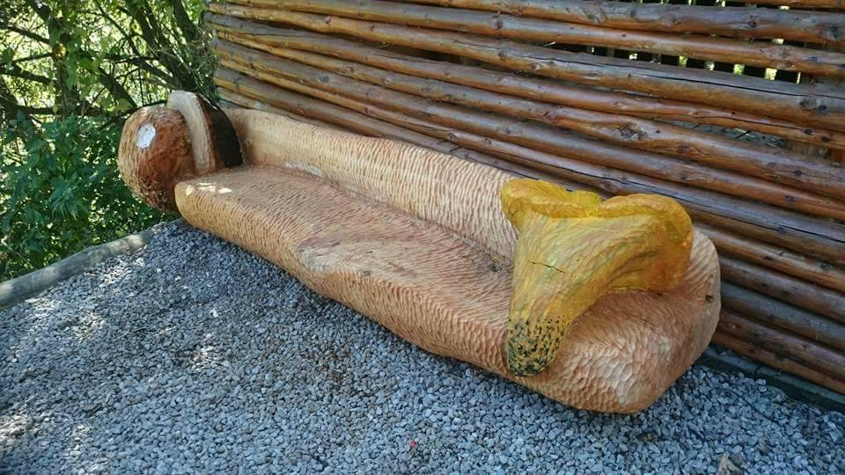
Грибные скульптуры из дерева Dalibor Novotny
https://www.facebook.com/photo.php?fbid=10208328187080734&set=pcb.1 0208328190960831&type=3

Slide 21
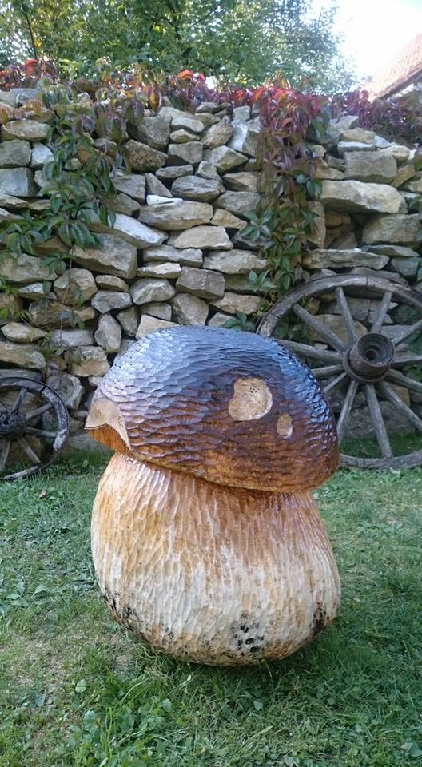
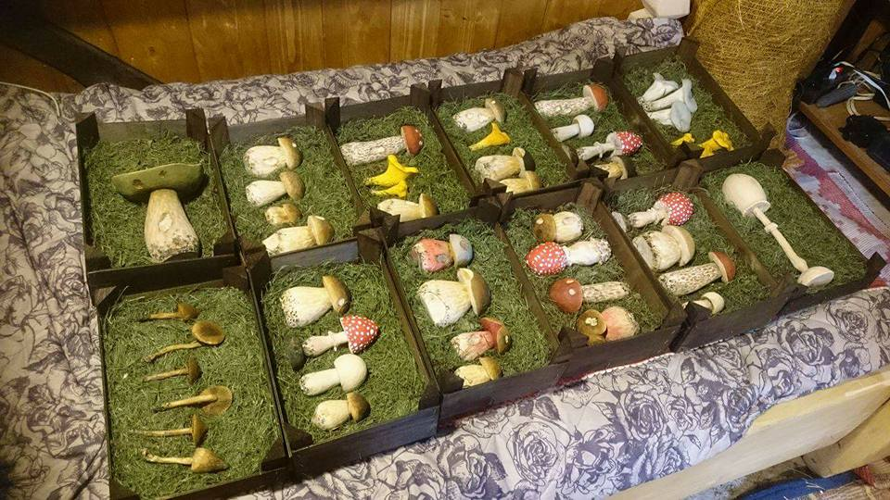
Грибные скульптуры из дерева Dalibor Novotny
https://www.facebook.com/photo.php?fbid=10208328187080734&set=pcb.1 0208328190960831&type=3

Slide 22
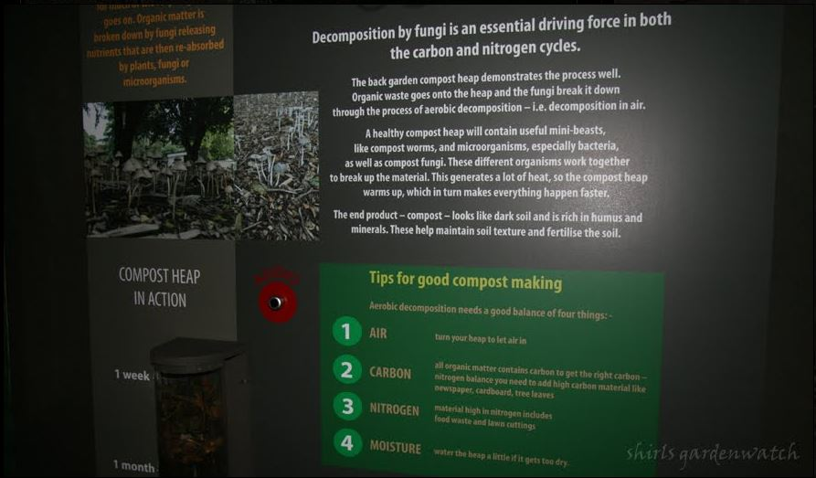
Fungal exhibition at Edinburgh Botanical Gardens
http://blog.shirlsgardenwatch.co.uk/2010_09_01_archive.html#.WNQBOGclGM8

Slide 23
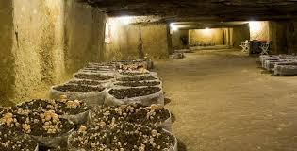
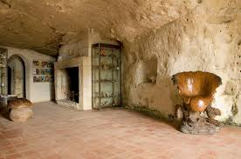
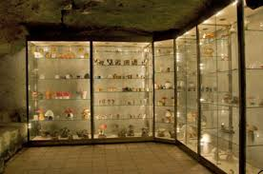
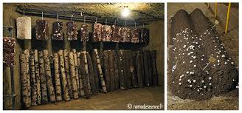
Musée du Champignon à Saumur
http://www.musee-du-champignon.com/visite.php

Slide 24
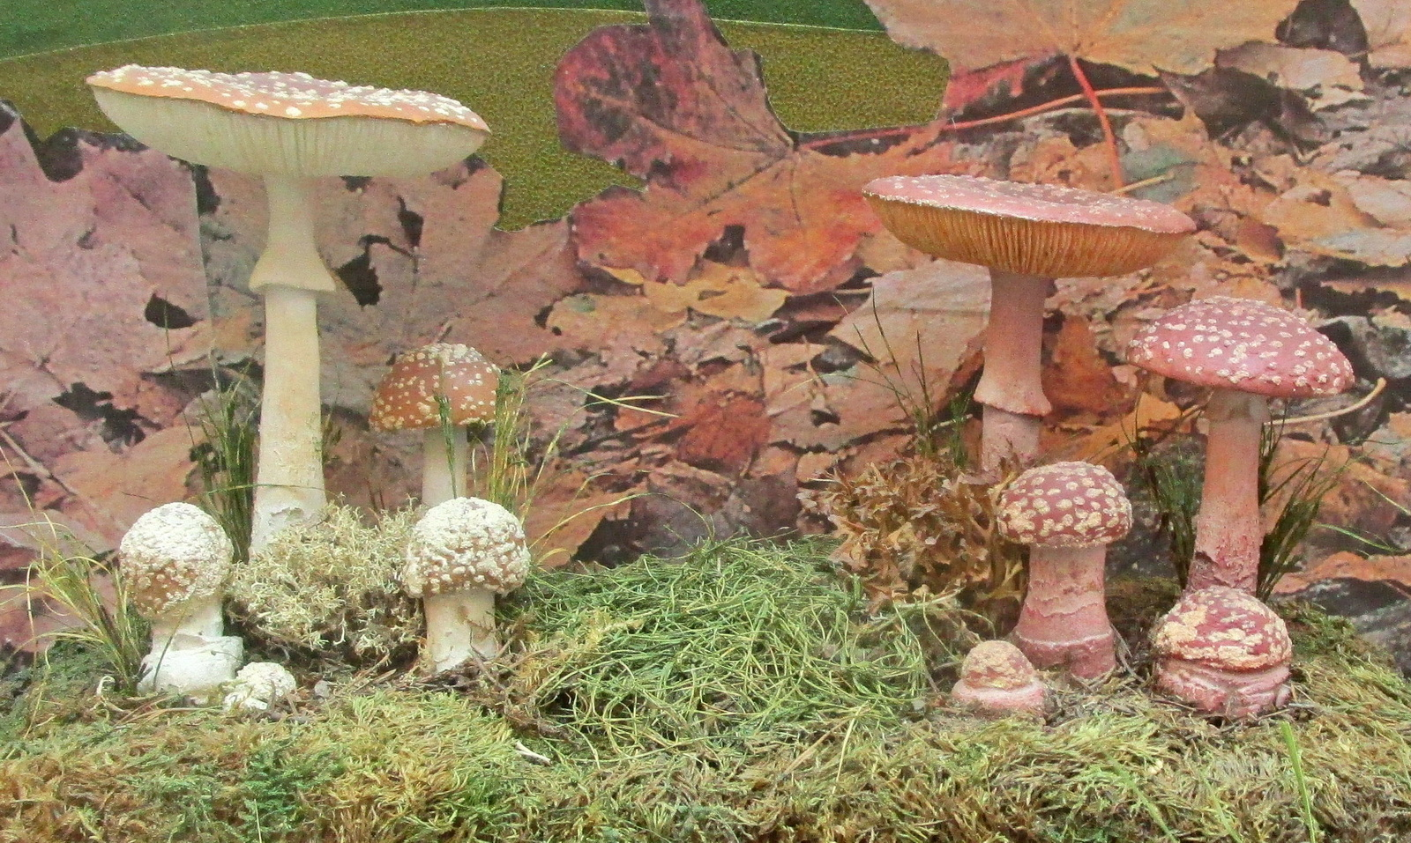
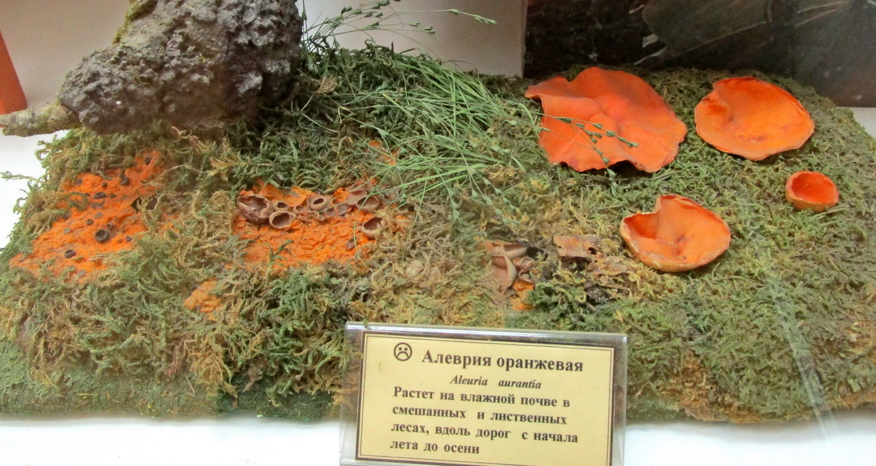
Биологический музей им. К.А. Тимирязева Экспозиция грибов

Slide 25
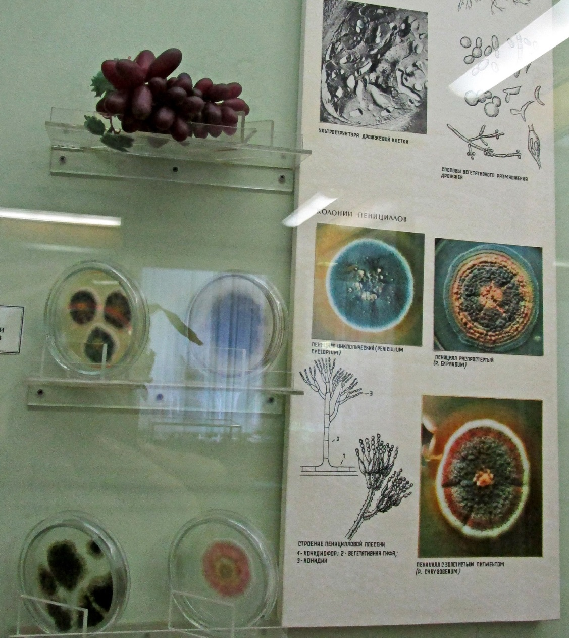
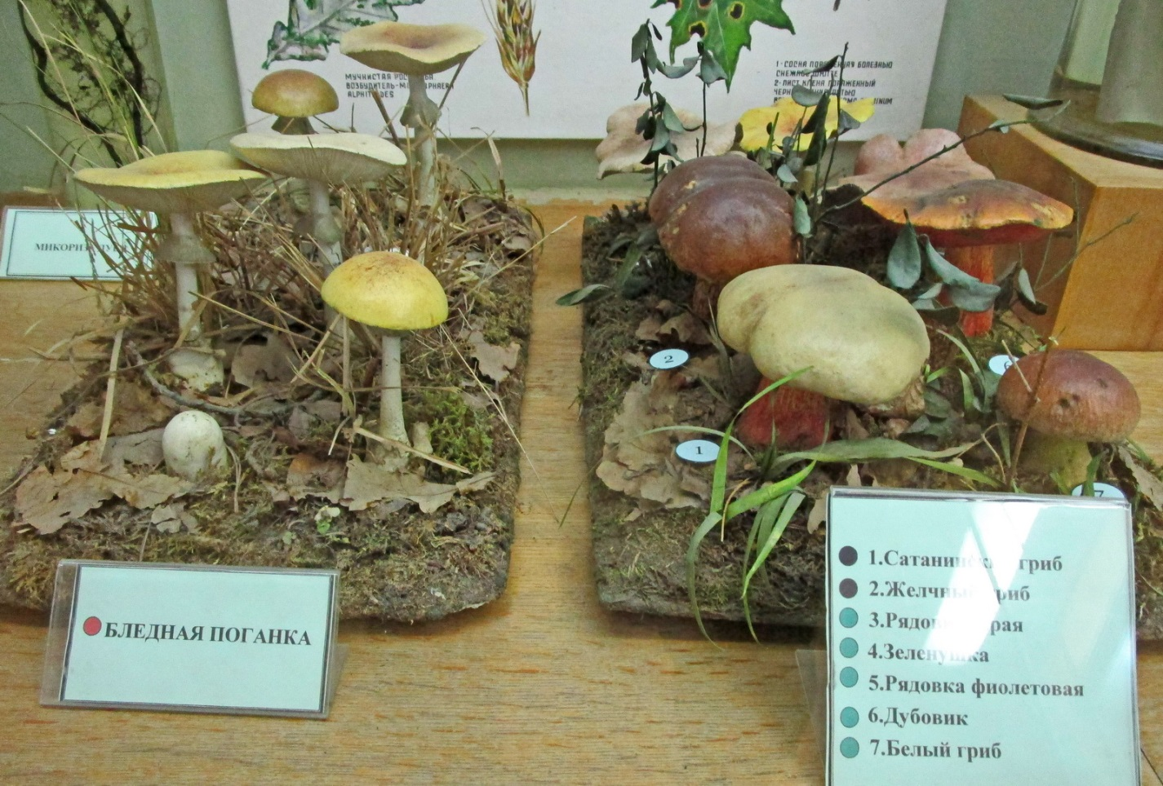
Биологический музей им. К.А. Тимирязева Экспозиция грибов

Slide 26
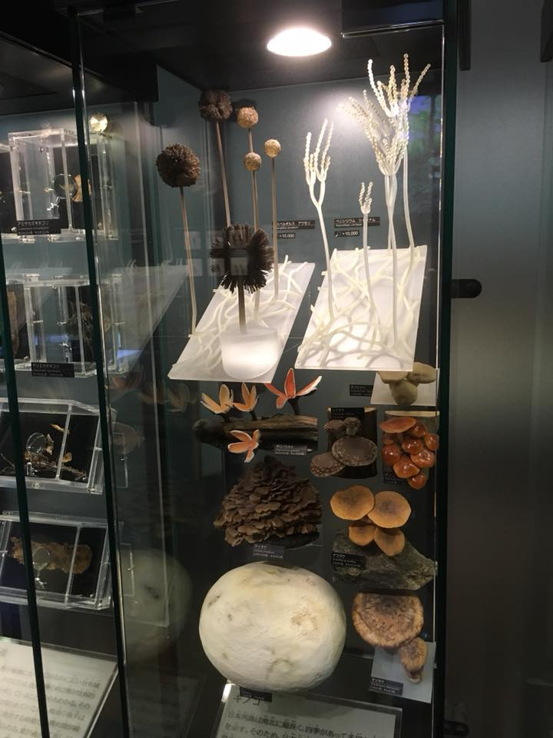
National Museum of Nature and Science, Tokio
https://www.facebook.com/photo.php?fbid=10154781709525194&set=pcb.1 0154781711215194&type=3

Slide 27
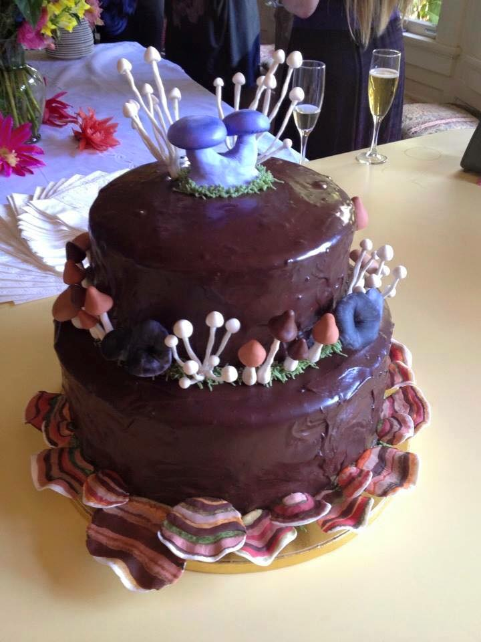
Birthday cake for Mary Smiley of Cooking with Wild Mushrooms
https://www.facebook.com/photo.php?fbid=1687946508152421&set=gm. 844069262370468&type=3&theater

